Slide 1
Российская экономика: в условиях новой нормальности
Сентябрь 2016

Slide 2
Российская экономика: в условиях новой нормальности
Текущая ситуация:
Спад завершился, начинается слабый подъем
Прогноз:
Выход на траекторию 2% роста
Можем ли расти быстрее?
Переход к инвестиционной модели
Макроэкономическая стабильность
Риски глобальной экономики:
Инвестиции
Производительность
Торговля

Slide 3
Основные макроэкономические индикаторы
% г/г | 2015 | 1 кв. 16 | апр.16 | май.16 | июн.16 | 2 кв. 16 | 1П 16 | июл.16 | 7 мес.
ВВП | -3.7 | -1.2 | -0.8 | -0.6 | -0.5 | -0.6 | -0.9 | -0.7 | -0.9
Промышленность | -3.4 | -0.6 | 0.5 | 0.7 | 1.7 | 1.0 | 0.4 | -0.3 | 0.3
обрабатывающая промышленность | -5.4 | -3.1 | 0.6 | 0.3 | 1.6 | 0.9 | -0.9 | -1.5 | -0.9
добыча полезных ископаемых | 0.3 | 3.4 | 1.7 | 1.5 | 1.6 | 1.8 | 2.6 | 1.8 | 2.5
производство и распределение электроэнергии, воды и газа | -1.6 | 0.6 | -4.0 | 2.1 | 2.0 | 0.0 | 0.4 | 0.8 | 0.5
Грузооборот транспорта | 0.1 | 1.5 | 0.7 | 0.7 | 1.9 | 1.1 | 1.3 | 1.4 | 1.3
Розничная торговля | -10.0 | -5.8 | -4.9 | -6.1 | -5.9 | -5.6 | -5.7 | -5 | -5.6
Платные услуги населению | -2.0 | -1.2 | -0.3 | 0.7 | -1.4 | -0.7 | -0.8 | -1.0 | -0.8
Строительство | -7.0 | -1.6 | -5.9 | -9.0 | -9.7 | -8.3 | -5.7 | -3.5 | -5.2
в т.ч. жилищное строительство | 1.4 | -16.3 | -6.7 | -5.4 | 6.8 | -0.9 | -9.2 | 4.1 | -7.4
Инвестиции в основной капитал | -8.4 | -4.8 | - | - | - | -3.9 | -4.3 | -
Сельское хоз-во | 3.0 | 2.8 | 2.7 | 2.6 | 2.1 | 2.5 | 2.6 | 4.9 | 3.2
Номинальная заработная плата | 4.8 | 7.7 | 6.1 | 8.4 | 8.7 | 7.7 | 7.8 | 7.8 | 7.8
Реальная заработная плата | -9.3 | -0.6 | -1.1 | 1 | 1.1 | 0.3 | 0 | 0.6 | 0.0
Реальные расп. ден. доходы населения | -4.3 | -3.7 | -7.0 | -6.2 | -4.6 | -6.0 | -5.0 | -7.0 | -5.3
Безработица, % к ЭАН | 5.6 | 5.9 | 5.9 | 5.6 | 5.4 | 5.1 | 5.8 | 5.3 | 5.7

Slide 4
Счет производства ВВП*
 |  | 1 кв.15 | 2 кв.15 | 3 кв.15 | 4 кв.15 | 1 кв.16 | 2 кв. (оценка)
ВВП | %,г/г | -2.8 | -4.5 | -3.7 | -3.8 | -1.2 | -0.6
 | %, кв/кв** | -3.3 | -0.8 | 0.5 | -0.2 | -0.2 | -0.2
Промышленность | %,г/г | -0.4 | -3.1 | -2.9 | -3.4 | -1.1 | 0.2
 | %, кв/кв | -1.4 | -1.4 | -0.2 | 0.2 | 0.1 | 0.1
Добыча | %,г/г | 3.7 | -0.8 | 0.0 | 1.4 | 2.1 | 0.3
 | %, кв/кв | 0.5 | -0.3 | 0.8 | 0.5 | 1.1 | -2.1
Обработка | %,г/г | -3.4 | -5.1 | -5.2 | -6.2 | -4.0 | 0.2
 | %, кв/кв | -2.3 | -2.0 | -0.7 | -0.9 | -0.1 | 0.3
Строительство | %,г/г | -5.4 | -8.6 | -10.6 | -4.6 | -1.6 | -8.7
 | %, кв/кв | -2.5 | -1.5 | -2.1 | -0.9 | -1.1 | -3.0
Оптовая и розничная торговля | %,г/г | -6.7 | -10.5 | -8.5 | -13.6 | -2.5 | -0.9
 | %, кв/кв | -7.2 | -2.0 | 0.1 | -5.1 | 4.9 | -0.4
Сельское хоз-во. охота и лес. хоз-во | %,г/г | 2.4 | 1.7 | 2.2 | 5.6 | 0.7 | 2.5
 | %, кв/кв | 5.1 | 0.3 | 3.9 | -3.6 | 0.3 | 2.0
Транспорт и связь | %,г/г | -3.1 | -3.7 | -0.1 | 0.7 | -0.5 | -1.1
 | %, кв/кв | -0.6 | -0.4 | 0.3 | -0.2 | -0.1 | -0.1
Финансовая деятельность | %,г/г | -2.0 | -4.8 | -1.7 | -6.0 | 1.5 | 1.6
 | %, кв/кв | -4.8 | -1.1 | 3.0 | -3.1 | 2.8 | 0.0
Операции с недвижимым имуществом | %,г/г | -1.9 | -1.2 | -1.9 | 1.4 | 0.7 | 1.7
 | %, кв/кв | -1.2 | 0.4 | 0.0 | 2.3 | -1.9 | 1.3
Гос. управление | %,г/г | -0.3 | -0.7 | -0.9 | -1.3 | -1.8 | -2.0
 | %, кв/кв | -0.2 | -0.3 | -0.4 | -0.5 | -0.6 | -0.5
Образование | %,г/г | -4.2 | -4.0 | -4.0 | -4.1 | -4.1 | -3.7
 | %, кв/кв | -1.1 | -1.0 | -1.1 | -1.0 | -0.9 | -0.8
Здравоохранение | %,г/г | 0.2 | 0.5 | 0.3 | 0.5 | -1.4 | -1.1
 | %, кв/кв | 0.1 | 0.0 | -0.1 | -0.1 | -0.5 | -0.2
Чистые налоги на продукты | %,г/г | -5.7 | -8.3 | -7.1 | -6.1 | -1.4 | -1.4
 | %, кв/кв | -5.0 | -1.3 | 0.0 | 0.0 | -1.0 | -0.6
* - динамика ВДС
** - с устранением сезонности

Slide 5
Счет использования ВВП*
 |  | 1 кв.15 | 2 кв.15 | 3 кв.15 | 4 кв.15 | 1 кв.16 | 2 кв . (оценка)
ВВП | %,г/г | -2.8 | -4.5 | -3.7 | -3.8 | -1.2 | -0.6
 | %, кв/кв** | -3.3 | -0.8 | 0.5 | -0.2 | -0.2 | -0.2
Конечное потребление | %,г/г | -5.5 | -6.4 | -8.2 | -9.7 | -3.5 | -3.2
 | %, кв/кв | -6.9 | -0.8 | -0.8 | -1.2 | -0.8 | -0.6
Потребление домохозяйств | %,г/г | -6.9 | -8.1 | -10.4 | -12.4 | -4.3 | -3.1
 | %, кв/кв | -8.8 | -1.2 | -0.9 | -1.5 | -0.8 | -0.2
Гос. управление | %,г/г | -1.8 | -1.8 | -1.8 | -1.7 | -1.5 | -1.5
 | %, кв/кв | -1.1 | -0.2 | -0.3 | -0.3 | -0.5 | -0.3
Валовое накопление | %,г/г | -32.2 | -28.7 | -9.2 | -13.4 | 8.2 | 13.8
 | %, кв/кв | -19.8 | -3.1 | 10.8 | -1.6 | -1.6 | 3.4
Валовое накопление основного капитала | %,г/г | -6.4 | -7.3 | -11.3 | -6.0 | -9.9 | -8.6
 | %, кв/кв | -2.4 | -1.7 | -3.0 | -1.6 | -1.7 | -1.3
Экспорт | %,г/г | 5.8 | 0.5 | -1.4 | 9.8 | -5.6 | -3.5
 | %, кв/кв | 11.0 | -0.8 | -2.5 | 2.8 | -4.8 | 1.0
Импорт | %,г/г | -26.0 | -30.1 | -25.4 | -21.2 | -10.9 | -8.7
 | %, кв/кв | -15.2 | -5.6 | -3.2 | -1.5 | -2.1 | -0.7
Чистый экспорт | %,г/г | 70.7 | 60.6 | 79.4 | 82.6 | -0.9 | 0.9
 | %, кв/кв | 75.0 | -1.2 | 0.8 | 1.6 | -0.5 | 0.3
* - динамика ВДС
** - с устранением сезонности

Slide 6
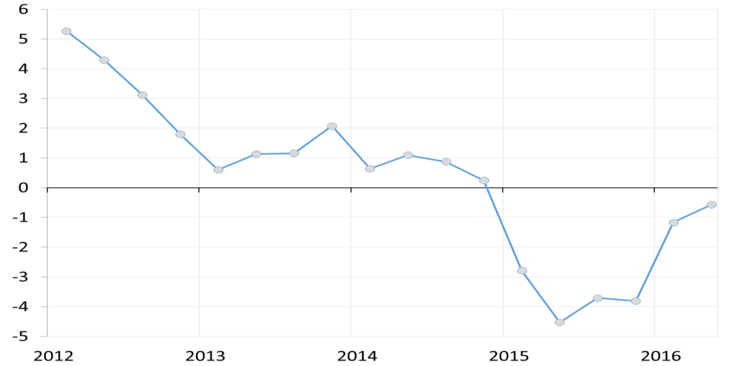
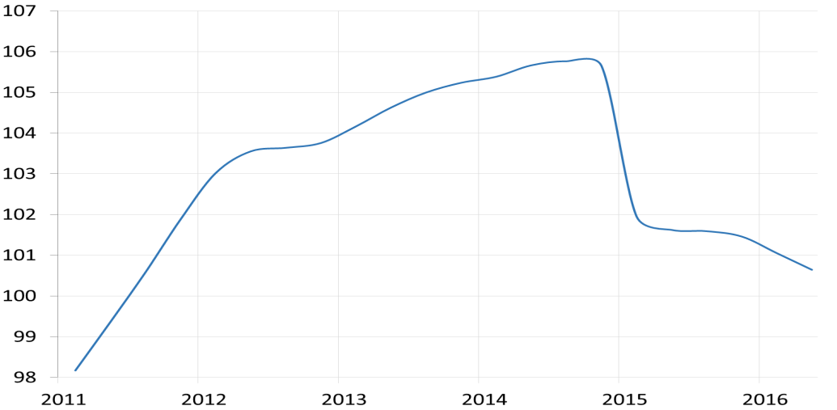
Реальный ВВП
%, г/г
сезонно-сглаженный индекс
(в ценах 2011г.)
В 2015-16 гг российская экономика испытала две волны падения вслед за ценами на нефть
Вторая волна падения (4 кв 15 – 1 кв 16) оказалась существенно более мягкой благодаря гибкому валютному курсу и быстрому восстановлению нефтяных котировок до $40-50
В текущем квартале экономика начала переход к умеренному росту

Slide 7
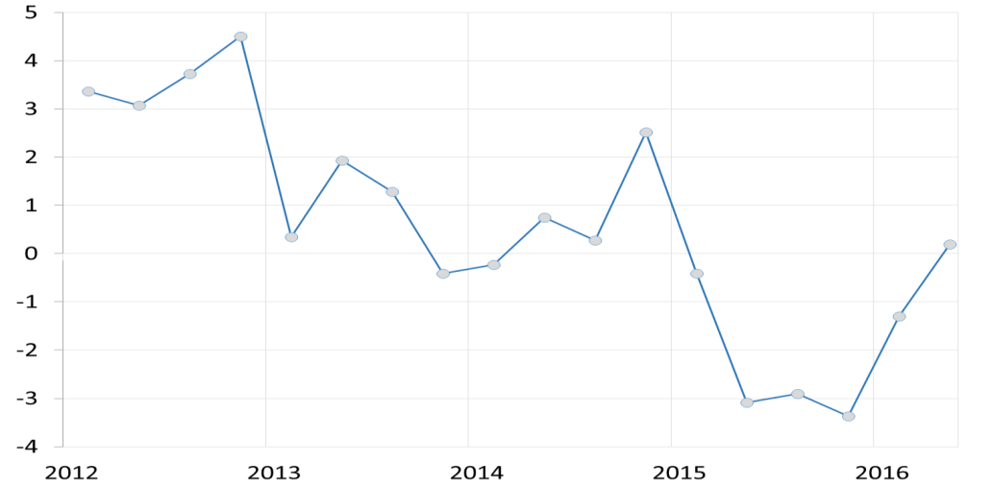
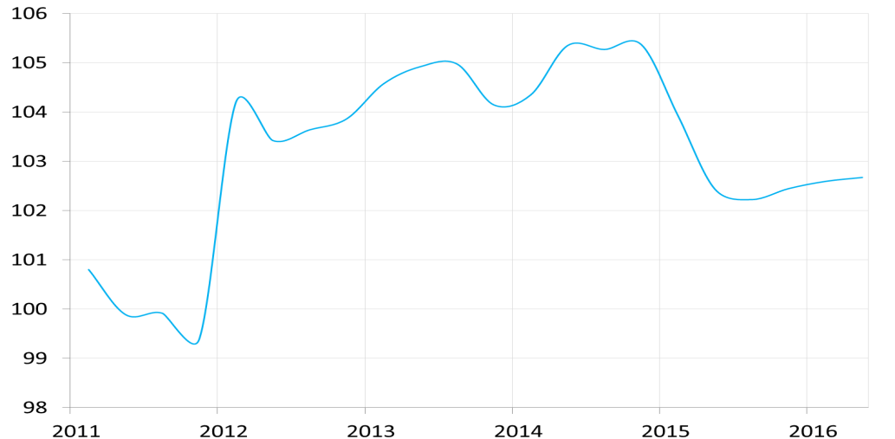
Промышленность
%, г/г
сезонно-сглаженный индекс
(в ценах 2011г.)
После значительного падения в первых 2-ух кварталах 2015 года, со второго полугодия динамика промышленного производства стабилизировалась.
В 2016 году промышленный сектор находится в состоянии слабого роста, источником которого в основном является добывающая промышленность.

Slide 8
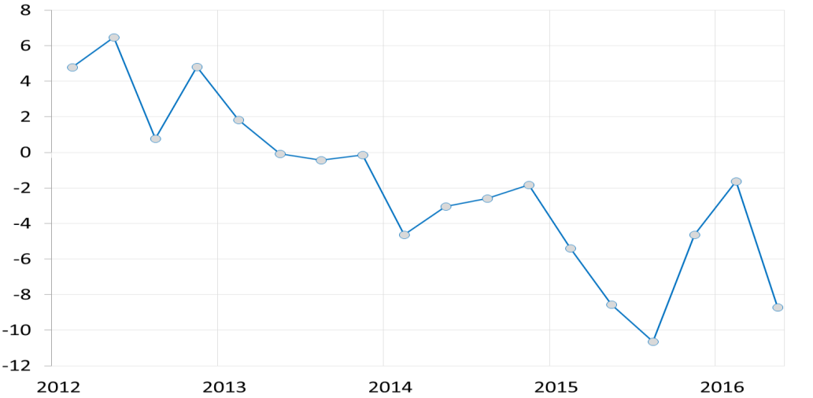
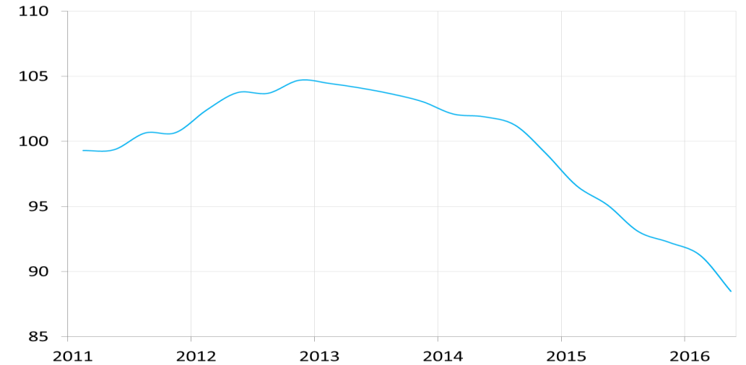
Строительство
%, г/г
сезонно-сглаженный индекс
(в ценах 2011г.)
Спад в строительном секторе пока не прекратился
Наиболее устойчивым выглядит сегмент строительства жилья

Slide 9
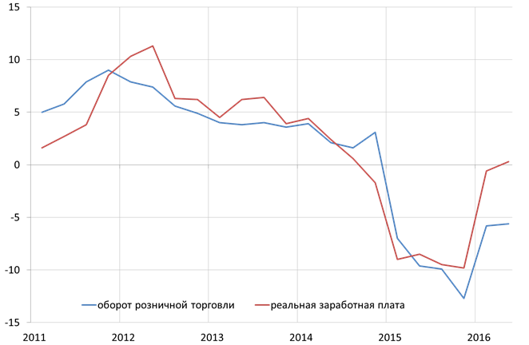
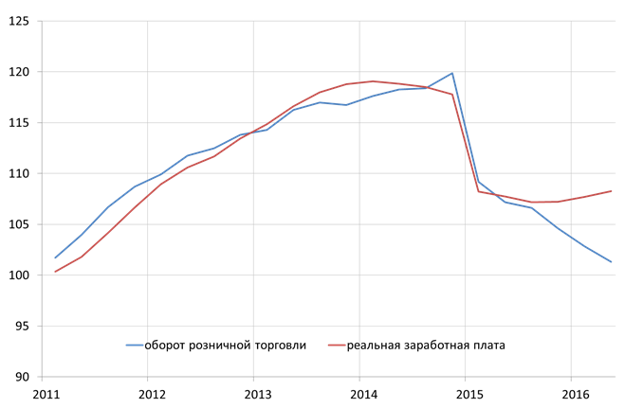
Розничная торговля и реальная заработная плата
%, г/г
сезонно-сглаженный индекс
(в ценах 2011г.)
Расхождение в траекториях реальной зарплаты и розницы продолжает увеличиваться.

Slide 10
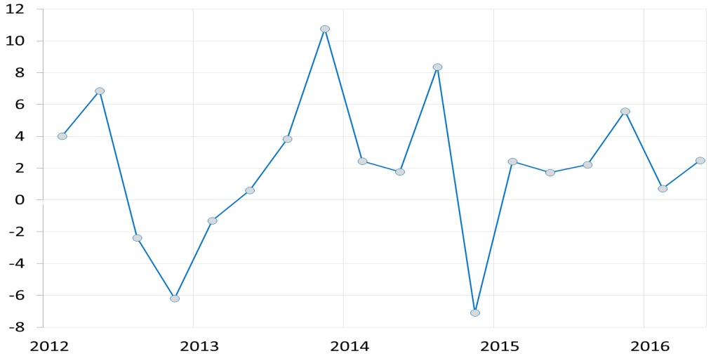
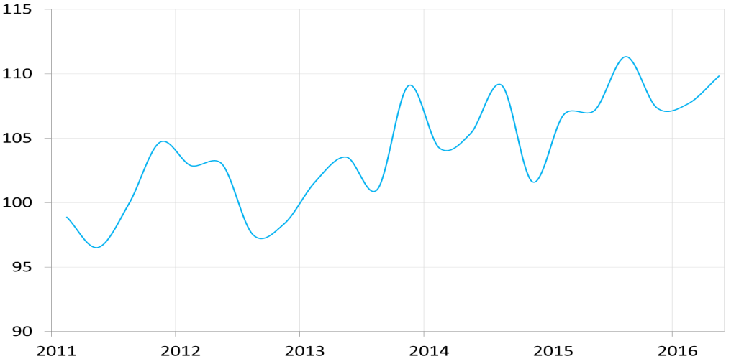
Сельское хозяйство
%, г/г
сезонно-сглаженный индекс
(в ценах 2011г.)
Сельское хозяйство устойчиво находится в области положительных темпов роста

Slide 11
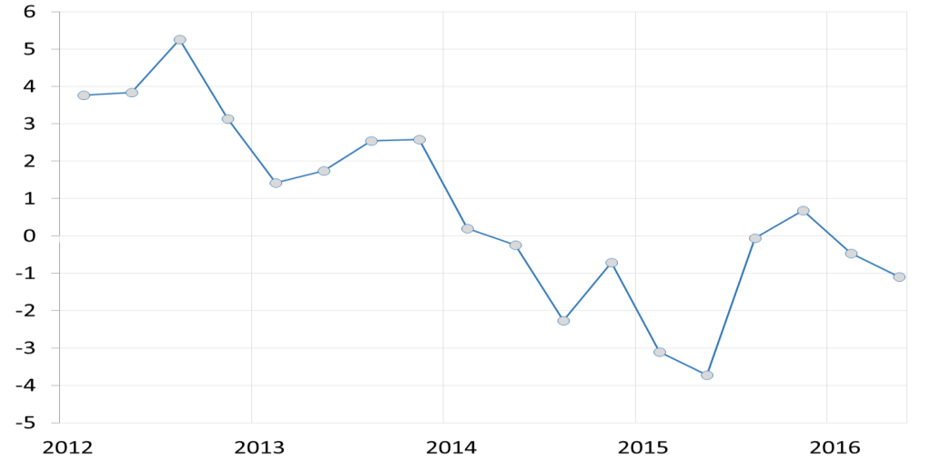
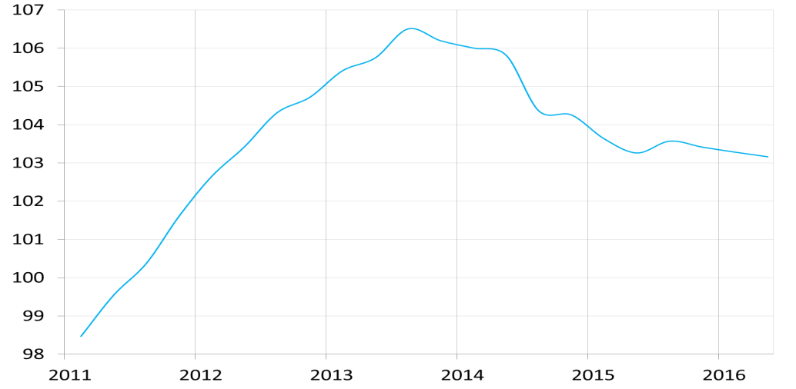
Транспорт и связь
%, г/г
сезонно-сглаженный индекс
(в ценах 2011г.)
Сектор транспортных услуг относительно стабилен

Slide 12
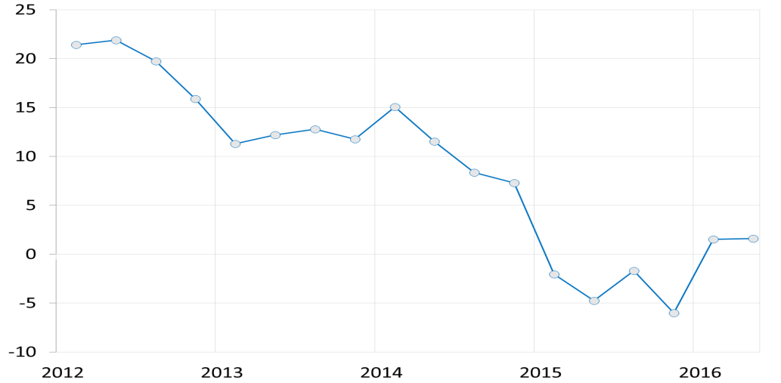
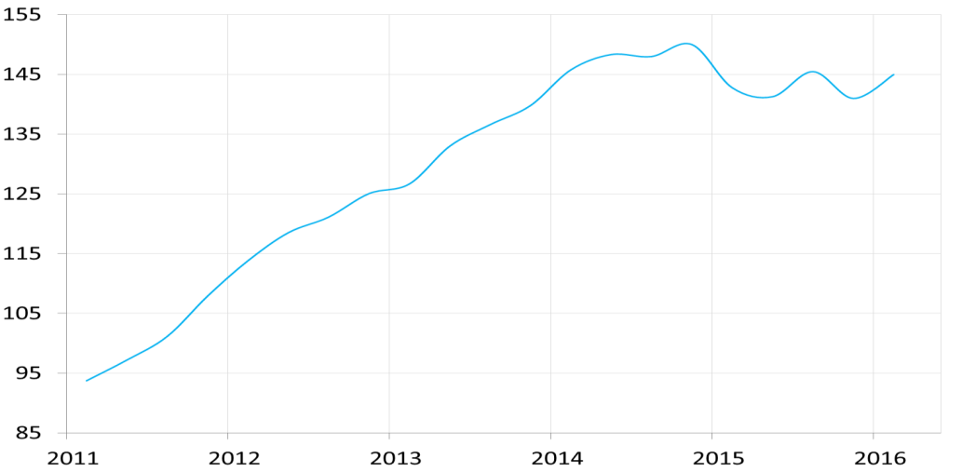
Финансовая деятельность
%, г/г
сезонно-сглаженный индекс
(в ценах 2011г.)
Финансовые услуги сокращались с начала 2015 года
В первой половине 2016 года ВДС по сектору «финансовая деятельность» показывает положительную динамику, определяемую ростом прибыли в банковском секторе

Slide 13
Как изменилась структура ВВП по счету производства
% ВВП | 2011 | 2012 | 2013 | 2014 | 2015
Обработка | 11.4 | 11.7 | 12.0 | 12.0 | 11.8
Добыча | 8.2 | 8.1 | 7.7 | 7.8 | 8.2
Торговля | 15.2 | 15.2 | 15.1 | 15.2 | 14.2
Транспорт и связь | 6.7 | 6.8 | 6.8 | 6.7 | 6.9
Строительство | 6.6 | 6.6 | 6.6 | 6.3 | 6.1
Гос.управление | 5.6 | 5.4 | 5.4 | 5.4 | 5.6
Финансы | 3.3 | 3.8 | 4.2 | 4.6 | 4.6
Сельское хоз-во | 3.3 | 3.1 | 3.2 | 3.2 | 3.5
Здравоохранение | 3.0 | 2.9 | 2.9 | 2.9 | 3.1
Образование | 2.3 | 2.2 | 2.1 | 2.1 | 2.1
Прочее | 20.7 | 20.5 | 20.3 | 20.1 | 20.9
Чистые налоги на продукты | 13.7 | 13.7 | 13.7 | 13.6 | 13.1

Slide 14
Как изменится структура ВВП по счету производства
(в ценах 2011 года)
% ВВП | 2015 | 2016 | 2017 | 2018 | 2019
Обработка | 11.8 | 11.9 | 12.0 | 12.1 | 12.2
Добыча | 8.2 | 8.3 | 8.3 | 8.2 | 8.0
Торговля | 14.2 | 13.9 | 13.8 | 13.6 | 13.5
Транспорт и связь | 6.9 | 6.9 | 6.8 | 6.8 | 6.8
Строительство | 6.1 | 5.9 | 5.9 | 6.0 | 6.1
Гос.управление | 5.6 | 5.5 | 5.5 | 5.3 | 5.2
Финансы | 4.6 | 4.7 | 4.8 | 5.0 | 5.1
Сельское хоз-во | 3.5 | 3.5 | 3.5 | 3.5 | 3.4
Здравоохранение | 3.1 | 3.0 | 3.0 | 2.9 | 2.9
Образование | 2.1 | 2.1 | 2.1 | 2.0 | 2.0
Прочее | 20.9 | 21.1 | 21.1 | 21.4 | 21.7
Чистые налоги на продукты | 13.1 | 13.2 | 13.2 | 13.2 | 13.1

Slide 15
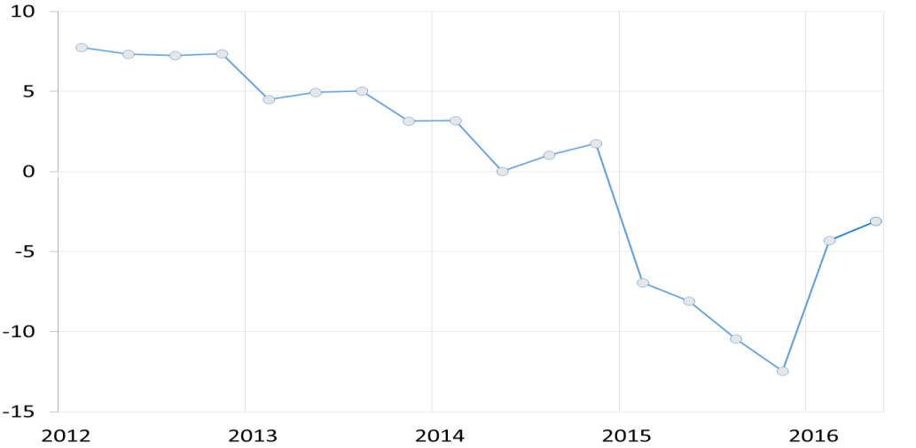
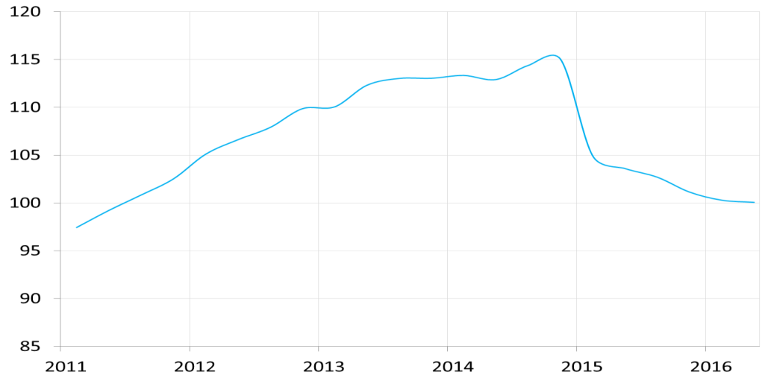
Потребление домашних хозяйств
%, г/г
сезонно-сглаженный индекс
(в ценах 2011г.)
Потребление домашних хозяйств стабилизировалось в середине текущего года

Slide 16
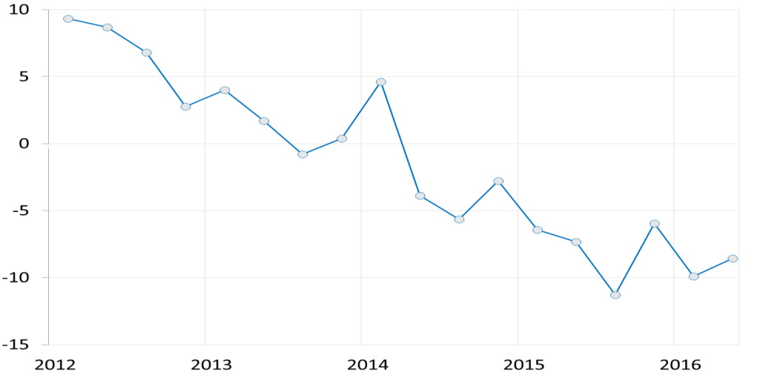
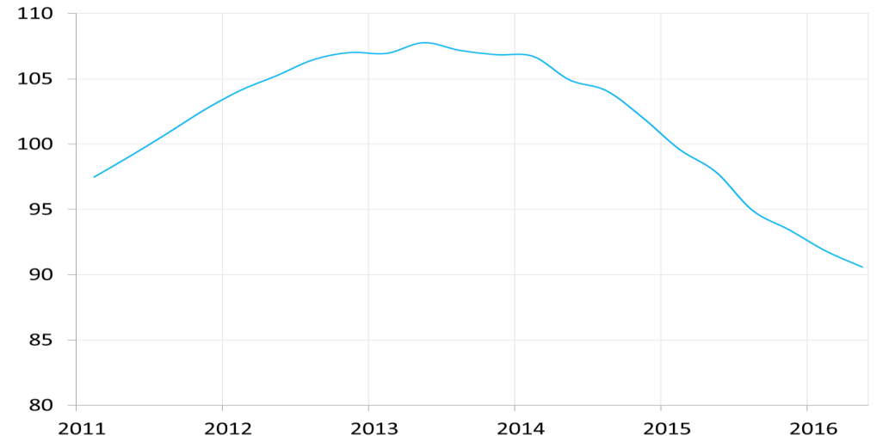
Валовое накопление основного капитала
%, г/г
сезонно-сглаженный индекс
(в ценах 2011г.)
Инвестиционный спад ещё не завершён

Slide 17
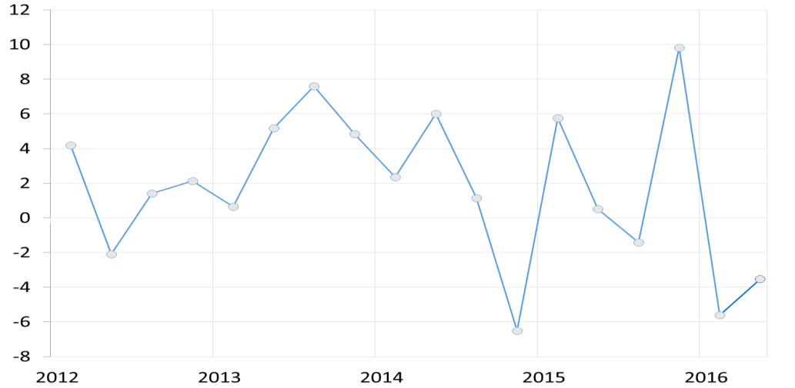
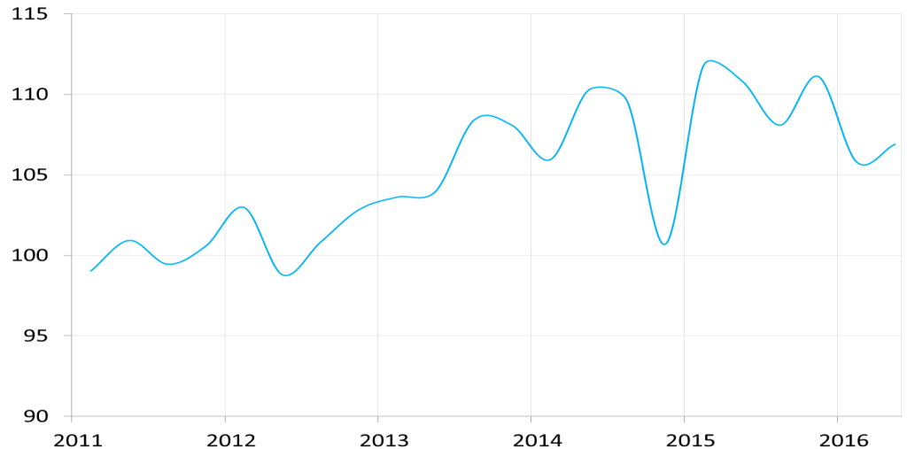
Экспорт
%, г/г
сезонно-сглаженный индекс,
(в ценах 2011г.)
Рост экспорта сыграл ключевую роль в поддержке экономики в 2015 году, но в текущем году его вклад существенно уменьшился

Slide 18
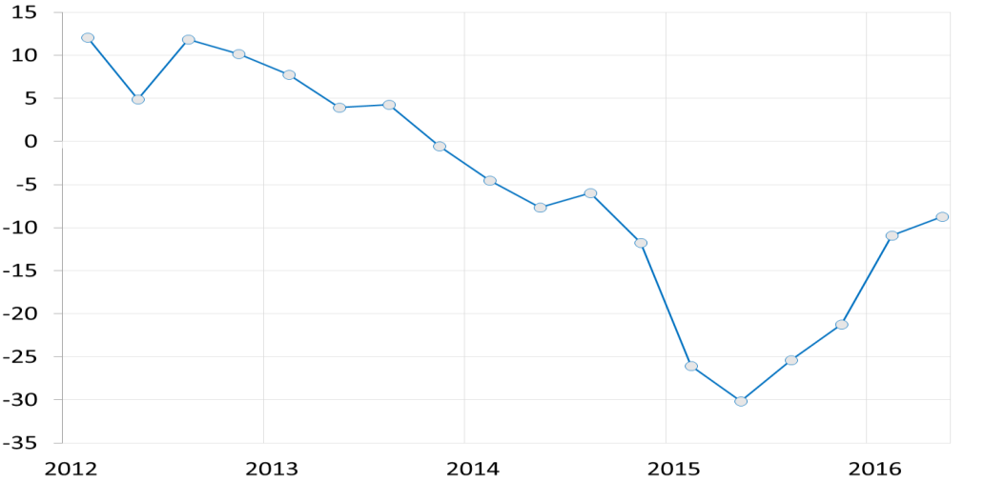
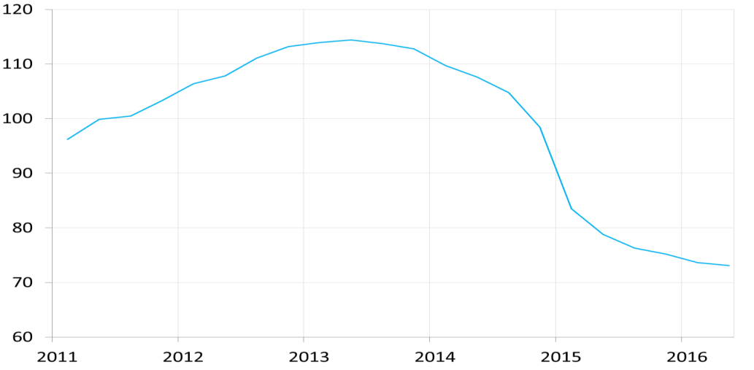
Импорт
%, г/г
сезонно-сглаженный индекс,
(в ценах 2011г.)
Резкий провал импорта внёс основной вклад в динамику ВВП в 2015 году
В 2016 году мы наблюдаем стабилизацию импорта

Slide 19
Как изменилась структура ВВП по счету использования
% ВВП | 2011 | 2012 | 2013 | 2014 | 2015
Конечное потребление | 68.8 | 70.5 | 72.1 | 72.4 | 69.5
Домохозяйства | 50.2 | 52.1 | 53.7 | 54.1 | 50.8
Гос. управление | 18.2 | 18.0 | 18.1 | 18.0 | 18.3
Валовое накопление | 23.1 | 23.2 | 21.2 | 19.4 | 16.4
Валовое накопление осн. капитала | 20.0 | 20.5 | 20.4 | 19.7 | 18.9
Чистый экспорт | 8.1 | 6.3 | 6.8 | 8.5 | 15.2
Экспорт | 28.3 | 27.7 | 28.6 | 28.5 | 30.7
Импорт | -20.1 | -21.3 | -21.8 | -20.0 | -15.5

Slide 20
Как изменится структура ВВП по счету использования
(в ценах 2011 года)
% ВВП | 2015 | 2016 | 2017 | 2018 | 2019
Конечное потребление | 69.5 | 67.8 | 67.7 | 67.1 | 66.7
Домохозяйства | 50.8 | 49.3 | 49.5 | 49.4 | 49.7
Гос. управление | 18.3 | 18.2 | 17.9 | 17.3 | 16.7
Валовое накопление | 16.4 | 16.9 | 17.2 | 17.8 | 18.3
Валовое накопление осн. капитала | 18.9 | 18.4 | 18.4 | 18.5 | 18.7
Чистый экспорт | 15.2 | 16.1 | 16.0 | 16.0 | 15.8
Экспорт | 30.7 | 30.8 | 31.1 | 31.4 | 31.4
Импорт | -15.5 | -14.7 | -15.1 | -15.4 | -15.6

Slide 21
Прогноз: Базовый сценарий
( г/г, %)
 | 2015 | 2016 | 2017-2019 (среднегодовые)
ВВП | -3.7 | -0.7 - (-0.5) | 1.5
Промышленность | -3.4 | 0.3 - 0.5 | 1.7
Инвестиции | -8.4 | -3.8 - (-3.6) | 1.8
Оборот розничной торговли | -10 | -4.4 - (-4.2) | 1.7
Объем платных услуг населению | -2 | -0.8 - (-0.6) | 2.0
Реальная заработная плата | -9.3 | 0.5 - 0.7 | 1.4
Реальные располагаемые доходы населения | -4.3 | -4.9 - (-4.7) | 0.9
Экспорт в реальном выражении | 6.2 | 0.3 - 0.5 | 1.5
Импорт в реальном выражении | -25.9 | -0.6 - (-0.4) | 3.7
Потребление домашних хозяйств | -9.6 | -3.7 - (-3.5) | 1.7
Валовое накопление | -18.7 | 2.2 - 2.4 | 4.3

Slide 22
Повышение потенциального ВВП
Повышение потенциального ВВП
Увеличение основного капитала
Рост ВВП на 1.1-1.2 п.п.
↑потенциального ВВП
на 1.8-2.2 п.п. в год (c 1.9% в 2016 году до 4% в 2025 году)
Использование трудовых ресурсов
Рост ВВП на 0.2-0.3 п.п.
Совокупная производительность факторов (труда и капитала)
Рост ВВП на 0.5-0.7 п.п.

Slide 23
4 vs 2
 | 2016-2018 | 2019-2021 | 2022-2025
Прирост потенциального ВВП, п.п. | 0.1 | 1.5 | 2.0
в т. ч. за счет
увеличение основного капитала, в т.ч. за счет | 0.1 | 1.1 | 1.2
инвестиций в инфраструктуру и жилищное строительство | 0.1 | 0.6 | 0.7
использование трудовых ресурсов | 0.0 | 0.0 | 0.2
совокупной производительности факторов | 0.0 | 0.4 | 0.6
ВВП потенциальный, % | 2.0 | 3.4 | 4.0
норма накопления основного капитала | 22.1 | 24.6 | 26.5
Увеличение основного капитала 1.2%
4.0
2.0
Совокупная производительност0.6%
Использование трудовых ресурсов
0.2%

Slide 24
Трудовые ресурсы
Поддержка трудового потенциала:
Создания условий для продления периода трудовой деятельности за счет стимулирования использования трудового потенциала работников старших возрастов
Стимулирования занятости женщин, имеющих детей
Создания условий для интеграции в трудовую деятельность инвалидов и граждан с низкой конкурентоспособностью на рынке труда
Активная миграционная политика
↓ дефицита трудовых ресурсов
на 1 млн. чел. к 2020 г.
на 2-3 млн. чел. к 2025 гг.
↑ потенциального ВВП
на 0.2-0.3 п.п. в год
Увеличение гибкости рынка труда:
Развитие служб занятости
Расширение трудовой практики для молодых специалистов (дуальное образование)
Реформирование трудового законодательства – снятие излишних ограничений
Развитие профессиональной и территориальной мобильности
Развитие национальной системы квалификаций
↓ естественного уровня безработицы
на 0,2 п.п. в 2017-2019 гг.
на 1 п.п. к 2025 гг

Slide 25
Увеличение основного капитала и инвестиции
Увеличение основного капитала
Создание инвестиционного ресурса, в том числе за счет сдерживания инфляции, сокращения прямых и транзакционных издержек, увеличение доли прибыли в ВВП
Создание условий для трансформации сбережений в инвестиции
↑ потенциального ВВП
на 1.1-1.2 п.п.
Стимулирование инвестиционной активности через механизмы государственной поддержки инвестиций
Ускоренное выбытие неэффективности мощностей и сокращение непроизводительных вложений

Slide 26
Совокупная производительность факторов (труда и капитала)
Увеличение доли вложений в высокотехнологичные и инновационные сектора, в т.ч. в науку, образование и здравоохранение и сектора с высоким мультипликатором инвестиций
Совокупная производительность факторов (труда и капитала)
↑ потенциального ВВП
на 0.5-0.7 п.п.
Внедрение энергосберегающих технологий, сокращение неэффективных издержек и затрат
Создание благоприятных условий для повышения отдачи человеческого капитала

Slide 27
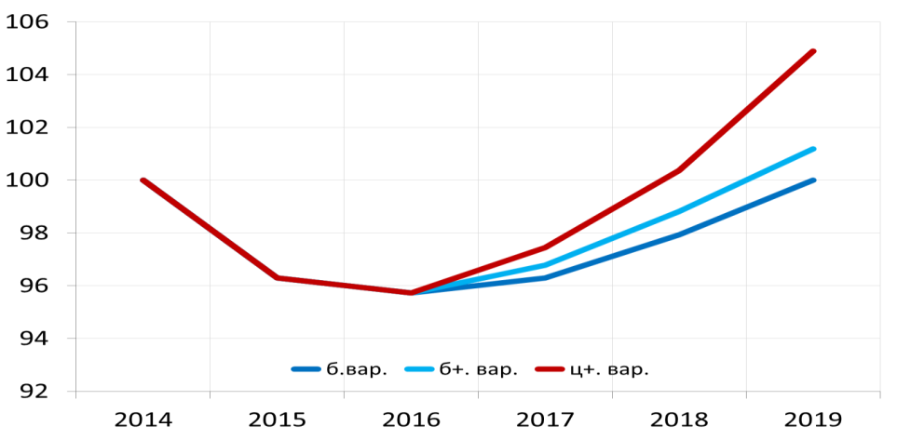
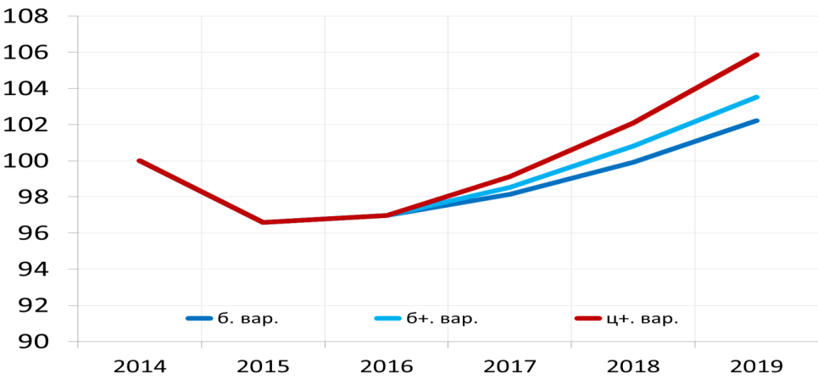
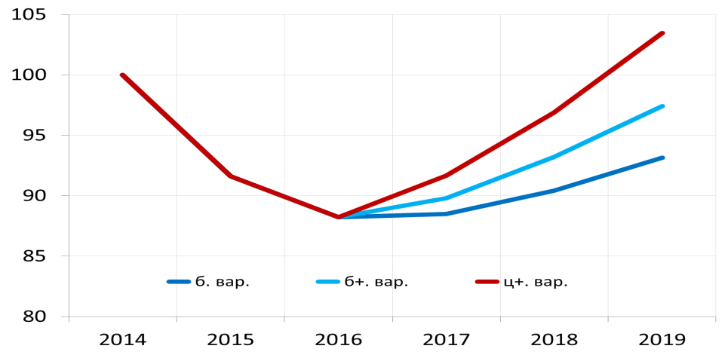
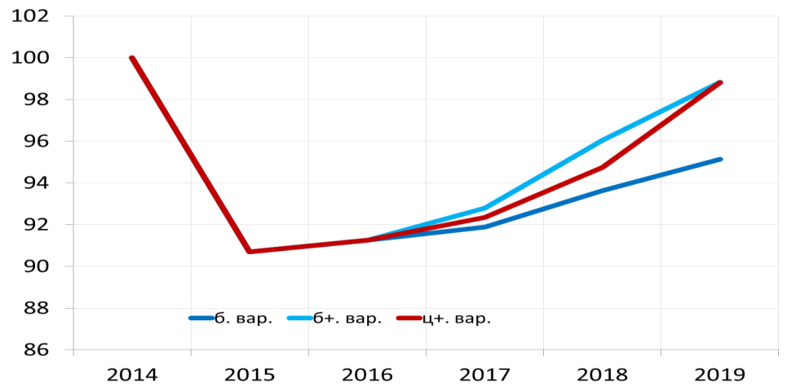
Основные макропоказатели
ВВП
Промышленность
Инвестиции в основной капитал
Реальная заработная плата

Slide 28
Мировая экономика: основные тренды
Замедление мирового роста:
Инвестиций
Торговли
Производительности
 | 2006 | 2007 | 2008 | 2009 | 2010 | 2011 | 2012 | 2013 | 2014 | 2015
Мировой ВВП (МВФ) | 5.5 | 5.7 | 3.0 | -0.1 | 5.4 | 4.2 | 3.5 | 3.3 | 3.4 | 3.1
ВВП Россия | 8,2 | 8,5 | 5,2 | -7,8 | 4,5 | 4,3 | 3,5 | 1,3 | 0,7 | -3,7
Мировая торговля (МВФ) | 9.3 | 7.4 | 2.5 | -11.6 | 14.3 | 6.9 | 2.5 | 3.1 | 3.2 | 2.4
Экспорт товаров России (Росстат) | 5.8 | 4.6 | -2.5 | -3.3 | 7.3 | -1.8 | 0.7 | 3.7 | 1.3 | 6.2
Глобальные инвестиции (ОЭСР) | 4,2 | 2,7 | -2,2 | -11,0 | 2,0 | 3,6 | 1,9 | 0,8 | 2,7 | 2,5
Инвестиции в основной капитал (Росстат) | 17,8 | 23,8 | 9,5 | -13,5 | 6,3 | 10,8 | 6,8 | 0,8 | -1,5 | -8,4
Глобальная производительность (ОЭСР) | 2,4 | 1,9 | -0,5 | -4,1 | 2,4 | 1,3 | 0,7 | 0,6 | 1,3 | 1,6
Производительность труда (Росстат) | 7,5 | 7,5 | 4,8 | -4,1 | 3,2 | 3,8 | 3,2 | 1,8 | 0,9 | -3,4

Slide 29
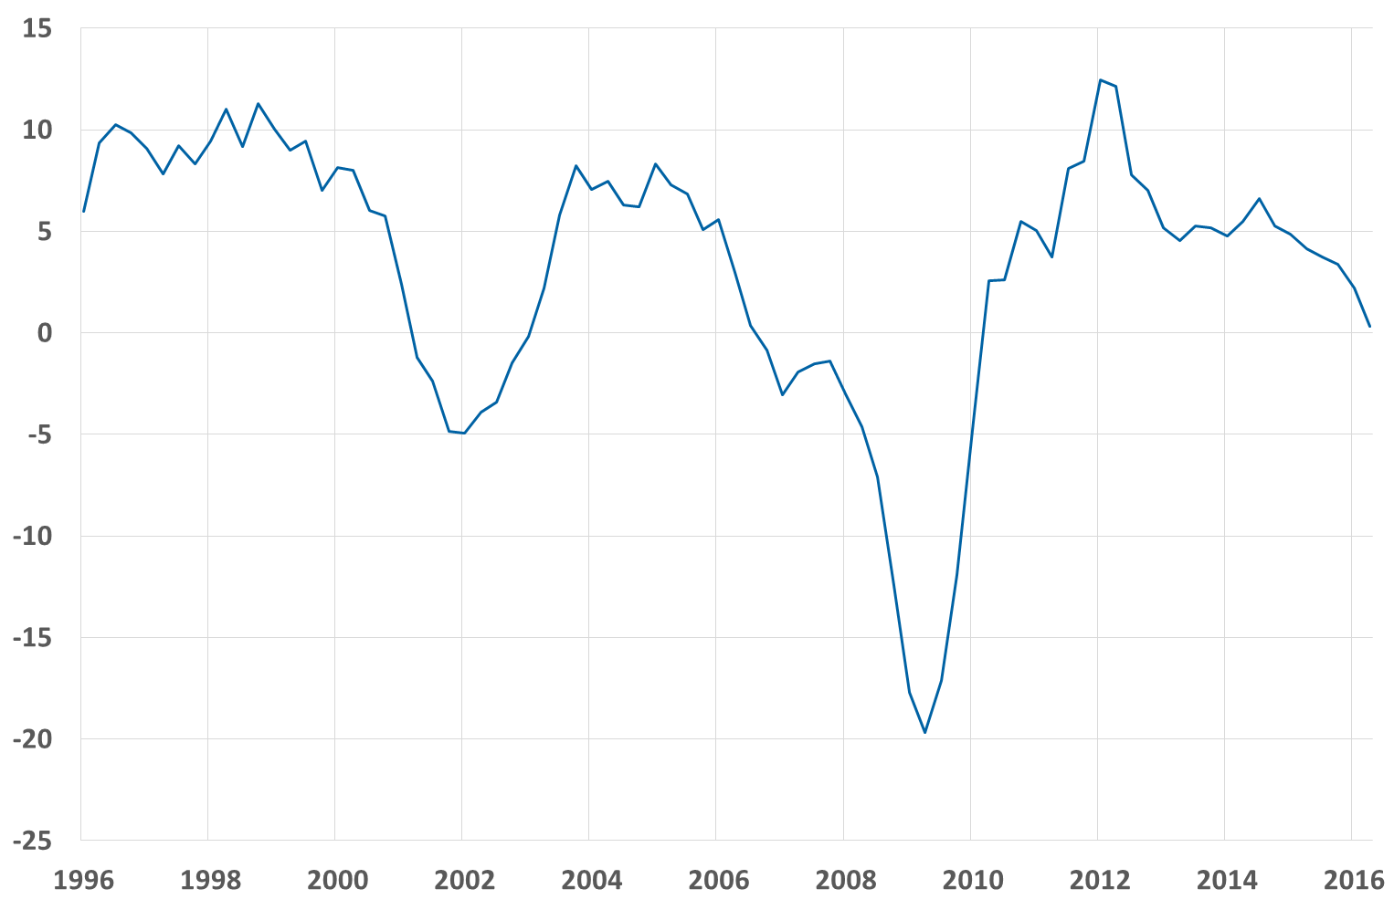
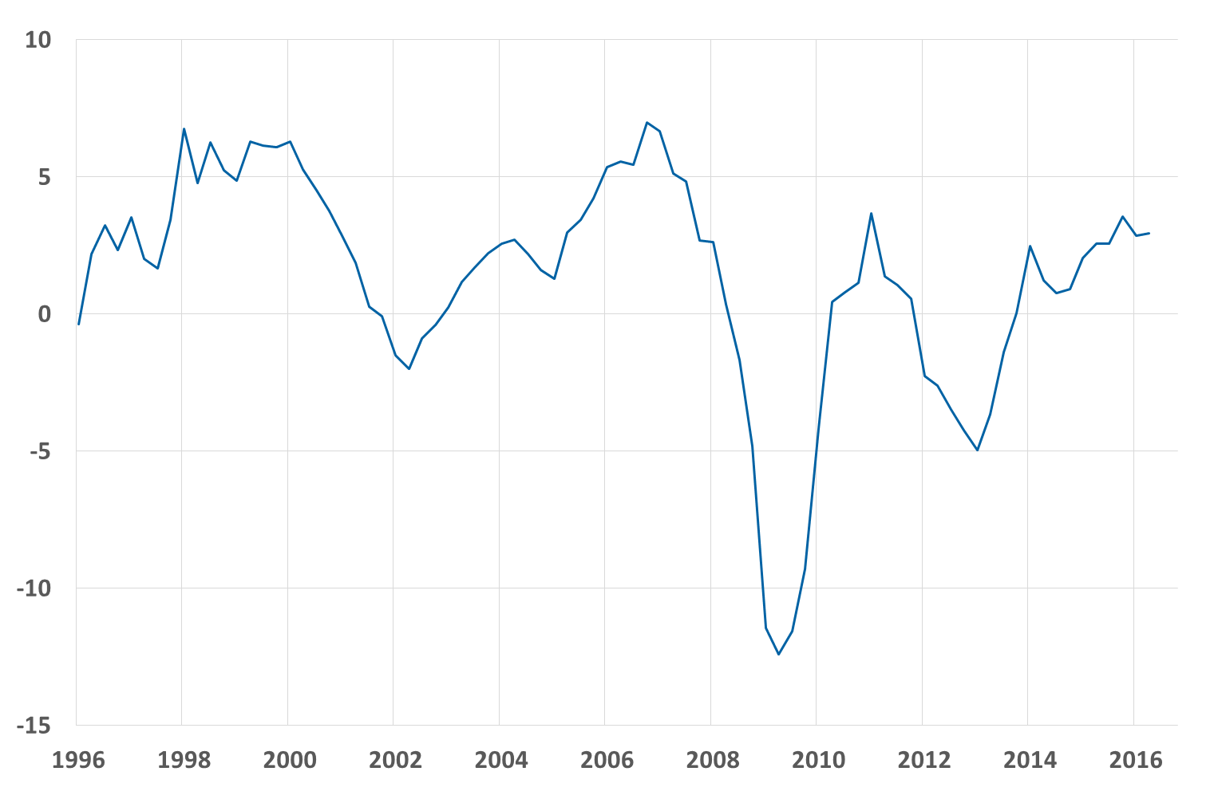
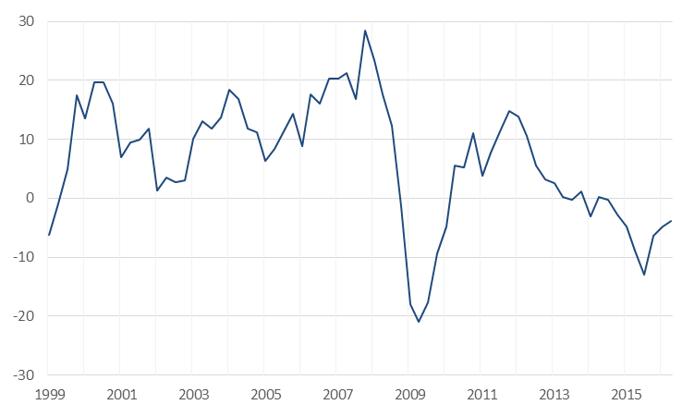
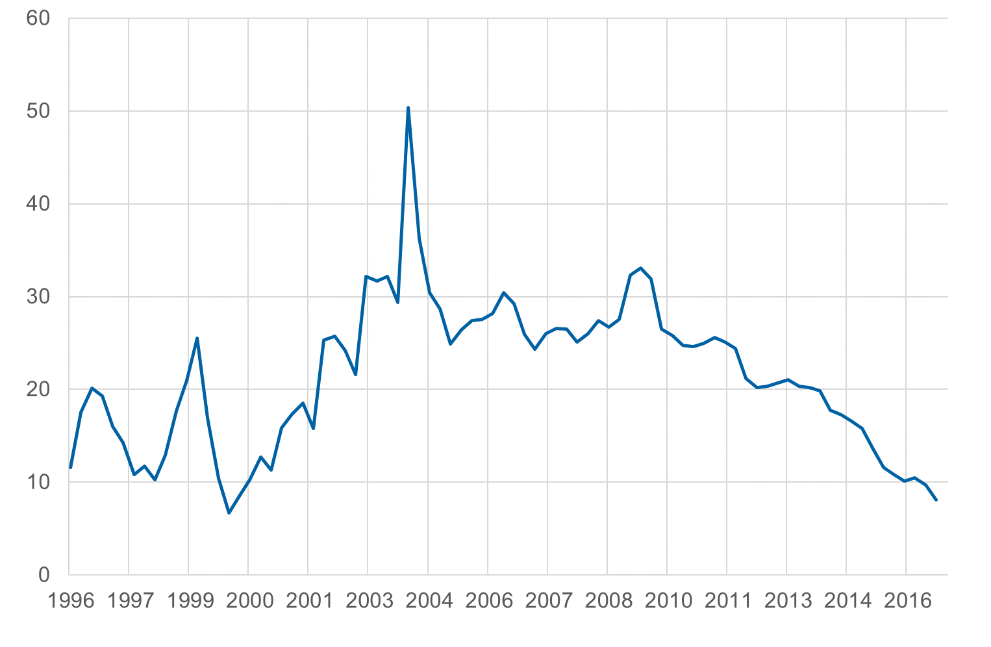
Замедление мировой инвестиционной активности
США. Прирост инвестиций, % г/г
Еврозона. Прирост инвестиций, % г/г
Россия. Прирост инвестиций, % г/г
Китай. Прирост инвестиций, % г/г
Источник: Reuters

Slide 30
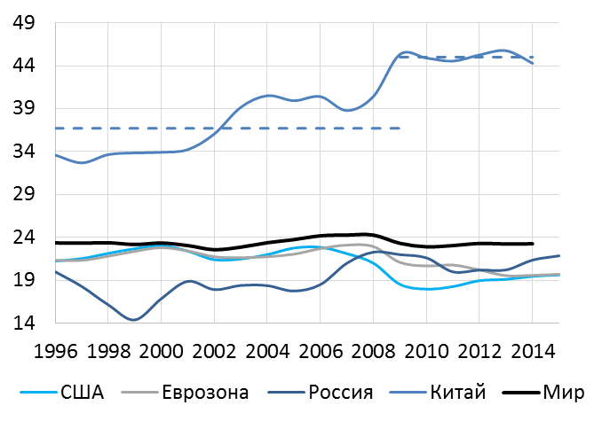
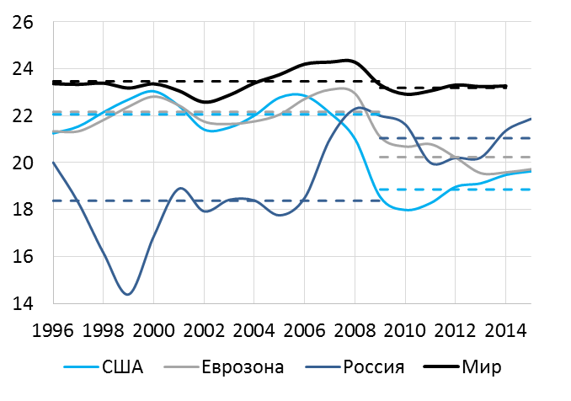
Замедление мировой инвестиционной активности
Валовое накопление основного капитала, % ВВП
Источник: World Bank
Доля валового накопления основного капитала в ВВП снизилась в период после мирового финансового кризиса.

Slide 31
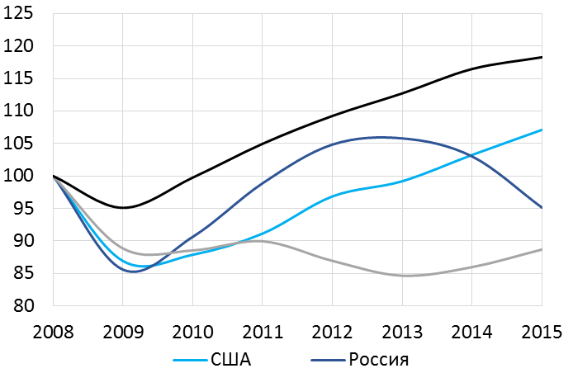
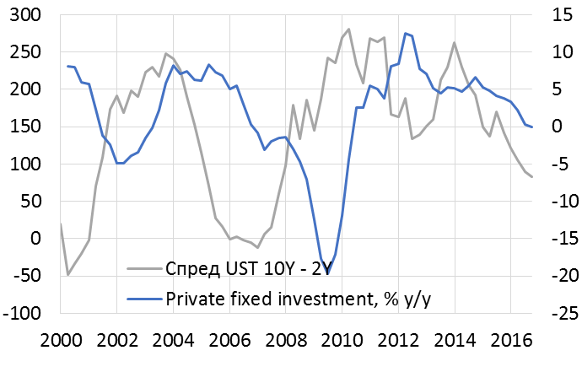
Замедление мировой инвестиционной активности
Валовое накопление основного капитала, 2008 = 100
Спрэды UST и инвестиционные циклы в США
Источник: World Bank, Росстат
Источник: Reuters
Финансовые рынки сигнализируют о продолжении инвестиционного спада.

Slide 32
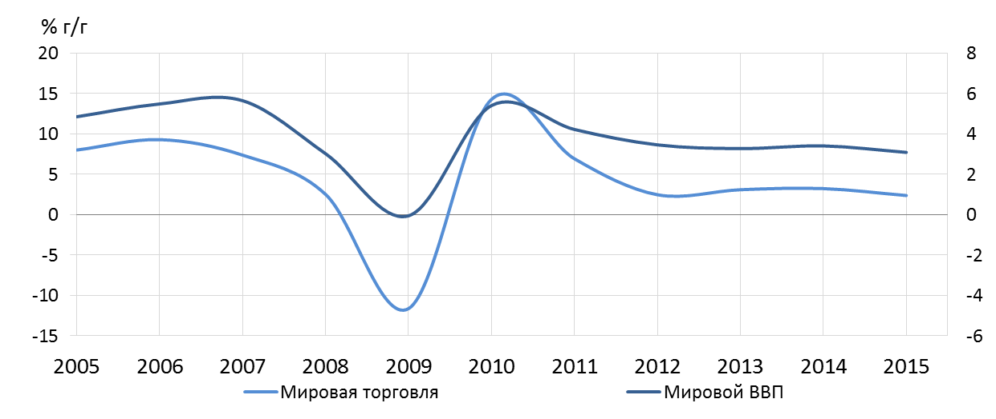
Замедление мировой торговли
Источник: МВФ
Начиная с 2010 года отмечается замедление темпов роста мирового ВВП и мировой торговли, при этом с 2012 года мировая торговля растет медленнее, чем мировой ВВП.

Slide 33
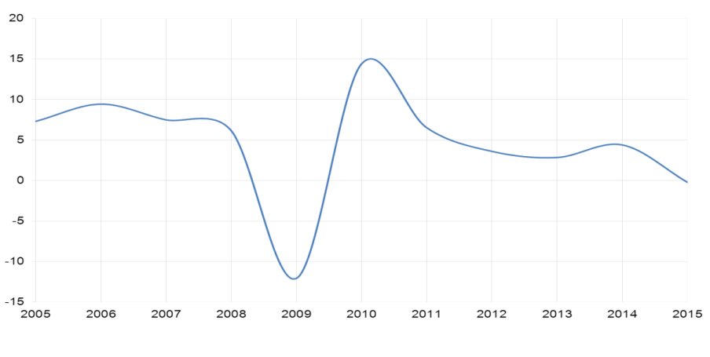
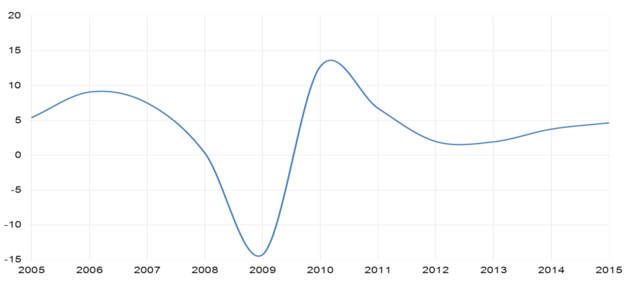
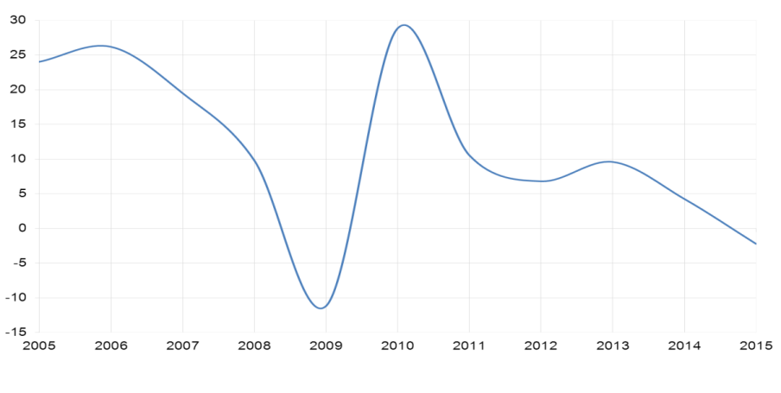
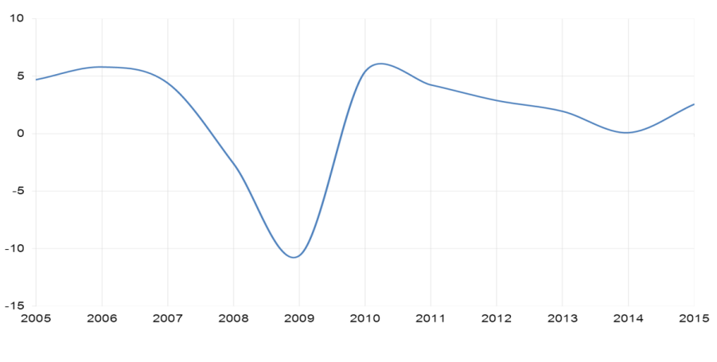
Замедление мировой торговли
США. Прирост экспорта товаров, % г/г
Еврозона. Прирост экспорта товаров, % г/г
Китай. Прирост экспорта товаров, % г/г
Россия. Прирост экспорта товаров, % г/г
Источник: МВФ

Slide 34
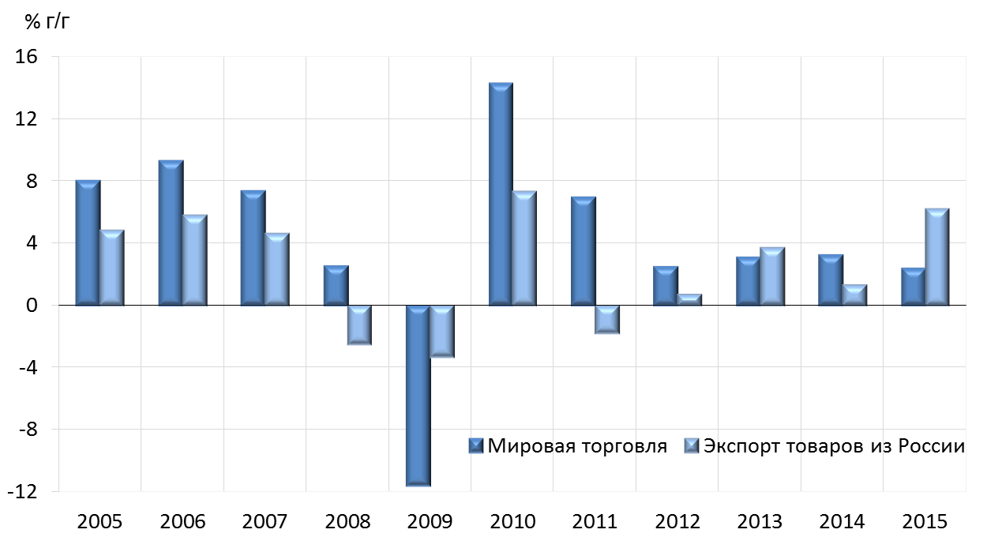
Замедление мировой торговли
Источник: МВФ, Росстат

Slide 35
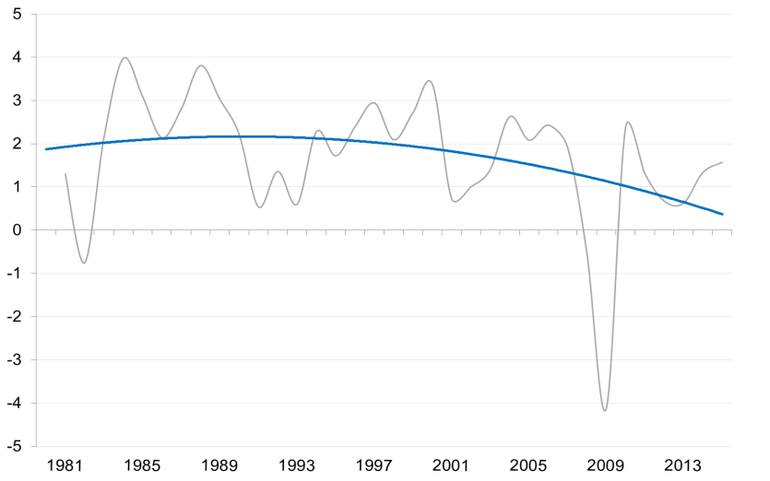
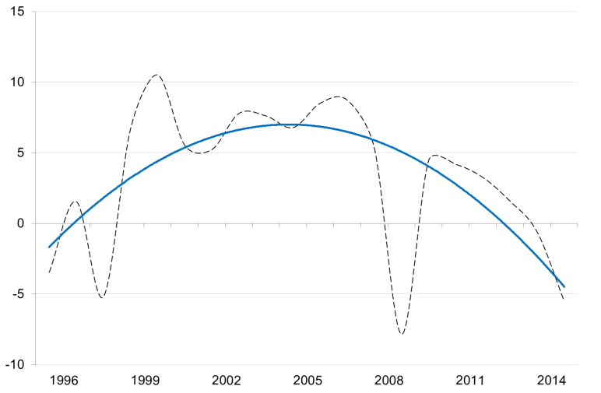
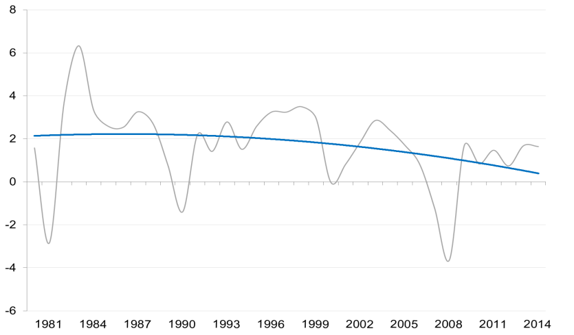
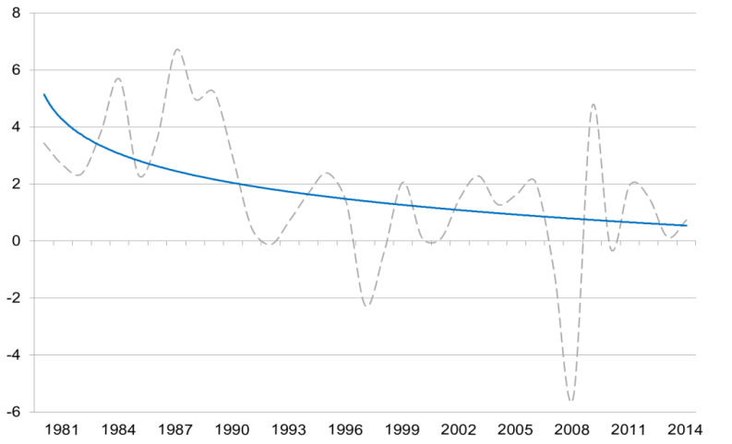
Замедление роста производительности труда, % г/г
Страны ОЭСР
Россия
США
Япония

Slide 36
Замедление производительности труда
НЕПРОДОЛЖИТЕЛЬНЫЙ ЭФФЕКТ ОТ НОВЫХ ТЕХНОЛОГИЙ НА ПРОИЗВОДИТЕЛЬНОСТЬ ТРУДА. Появление в 20м веке новых революционных технологий (электричества, двигателей внутр. сгорания, телефона, радио) требовало довольно длительного времени для полного внедрения/распространения в мировой экономике. Современные инновации и технологические прорывы, особенно в сфере информационных технологий внедряются гораздо быстрее, но и временной эффект на рост производительности труда у них гораздо короче.
ПЕРЕХОД ОТ ПРОИЗВОДСТВА К УСЛУГАМ. В экономиках развитых стран происходит переход от производства к услугам (from manufacturing to services), в которых, ввиду большего использования человеческого труда, производительность ниже.
БИЗНЕС-МОДЕЛИ НЕ УСПЕВАЮТ ЗА ТЕХНИЧЕСКИМИ ИННОВАЦИЯМИ. Растущие темпы технологического прогресса подразумевает наличие аналогичных темпов в формировании соответствующих организационных структур и в бизнес-моделях, чего не происходит в последние годы.
ОТСУТСТВИЕ ИЗМЕНЕНИЙ В ПРОИЗВОДСТВАХ И УСЛУГАХ. В отличие от тех же недавних технологических революционных прорывов, таких как внедрение компьютеров и программного обеспечения, которые обусловили значительные изменения/переформатирования как в производствах, так и в услугах 20-30 лет назад, современные новые технологии (E-commerce, Big Data, E-applications) не трансформируют процесс производства и услуг, а просто распространяются.
СТАРЕНИЕ НАСЕЛЕНИЯ. Увеличение среднего возраста работников, наблюдаемое в развитых странах, является естественным препятствием для роста производительности труда.
РОСТ НЕРАВЕНСТВА В МИРЕ. Наблюдаемый рост неравенства среди различных слоев населения в мире способствует снижению заинтересованности работников в повышении собственной производительности труда
УХУДШЕНИЕ КАЧЕСТВА ОБРАЗОВАНИЯ. Отмечаемое многими экспертами ухудшения общего качества обучения обуславливает дальнейшую стагнацию в росте производительности в дальнейшей трудодеятельности работников.
НЕСООТВЕТСТВИЕ НАВЫКОВ РАБОТНИКА ВЫПОЛНЯЕМЫМ ЗАДАЧАМ (SKILLS MISSMATCH). По данным ОЭСР, в последние годы наблюдается некоторый рост числа работников, чья квалификация и навыки не соответствуют выполняемому ими спектру задач. Причем это касается как недостаточности навыков (under-qualified), так и чрезмерности умений (over-qualified) для выполнения определенной работы.

Slide 37
Спасибо за внимание!

